Slide 1
Презентация на тема:
„Сейфове“
(видове, приложение)
Изготвил
Боян Петров
Фак. №105251
БИ гр. 23

Slide 2

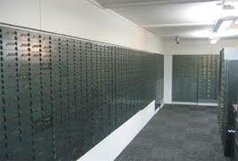

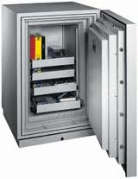
В презентацията ще разгледаме основните видове и типове сейфове, предназначени за защита от кражба на пари, документи, ценни книжа, оръжие и други ценни предмети.

Slide 3
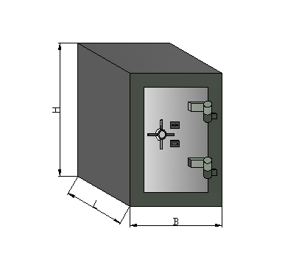
Ще започнем с мебелните сейфове, те представляват хранилище, осигуряващо защита срещу кражба с
взлом, чиито вътрешни стени са по-малки или равни на 1 m.и чиято защита срещу
кражба с взлом зависи само от конструкцията му и използваните при първоначалното
му производство материали.
Мебелните сейфове могат да се монтират на „открито”, в мебели, под плотове на
бюра и т.н.При маса по-малка от 1000 kg ,те задължително се анкерират най-малко с
един анкерен болт, който следва да издържа усилие отговарящо на БДС ЕN 1143-1 Според БДС ЕN 1143-1 таблица 1 сейфовете се класифицират по степени на
съпротивление срещу кражба с взлом, които са 0 ; І ; ІІ ; ІІІ ; ІV ; V ; VІ ; VІІ ; VІІІ ; ІХ ;
Х и според БДС EN1047-1 огнеупорни с класове на защита против въздействие на огън
S60 P ; S60 D ; S60 DIS ; S120 P;S120 D ; S120 DIS. Те биват няколко типа:
Сейфове мебелни тип А
Конструкцията е проектирана да отговори на
ІІІ степен на съпрoтивление по БДС ЕN
1143:1999.

Slide 4
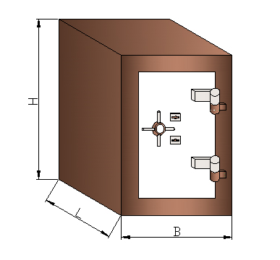
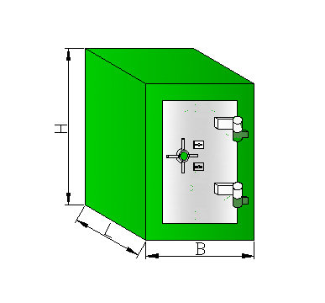
Мебелни Сейфове Тип B
Солидна, многослойна заварочна конструкция изработена от стомана и бетон с много голяма плътност, осигуряваща висока степен на съпротивление срещу кражба с взлом. Конструкцията отговаря на V степен на съпротивление по БДС ЕN 1143-1
Мебелни Сейфове Тип C
Солидна, многослойна заварочна конструкция изработена от стомана и бетон с много голяма плътност, осигуряваща висока степен на съпротивление срещу кражба с взлом. Конструкцията е проектирана да отговори на VІ степен на съпротивление по БДС ЕN 1143:1999

Slide 5
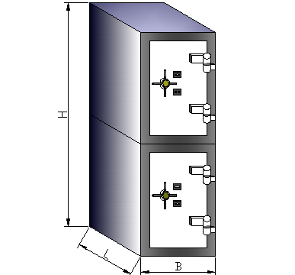
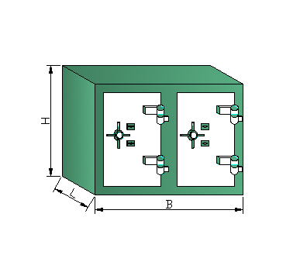
Мебелни Сейфове Тип WV
Обединена конструкция от два вертикално разположени сейфа с V степен на съпротивление по БДС ЕN 1143-1. Вертикалното разположение на сейфовете
освен предимството на малката монтажна площ има и организационно предимството обусловено от обстоятелството, че вместо един сейф имаш на разположение два.
Мебелни Сейфове Тип WH
Обединена конструкция от два хоризонтално разположени сейфа. Конструкцията е проектирана да отговори на V степен на съпротивление по БДС ЕN 1143:1999.

Slide 6
Стенен сейф
Стенните сейфове са сейфове, чиято конструкция е пригодена за
вграждане в стена и чиято защита срещу кражба с взлом частично зависи от вложените
в него материали и от материали използвани при монтажа.
Добре е мястото на монтажа да се планира при изграждане на зградата, но ако това
не е направено подгответе го през поредния ремонт. Преди монтиране на сейфа
направете гнездо чиито страни да са отдалечени със 100 mm.от стените на сейфа.
Удължете арматурата до стените на сейфа и залейте с бетонова смес 4:1. Обърнетевнивание на обстоятелството, че от качеството на монтажа зависи степента на
съпротивление срещу взлом.
Стенните сейфове се класифицират в зависимост от степента на съпротивление
срещу взлом и в зависимост от защиитата им против въздействие на огън.

Slide 7
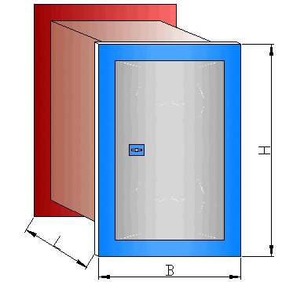
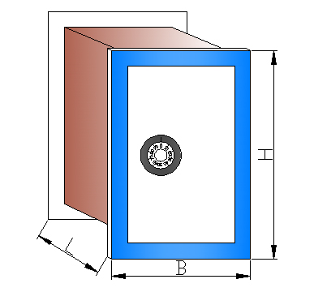
Сейфове стенни тип СТМ
Конструкцията е проектирана да отговори на
ІІ степен на съпротивление по БДС ЕN
1143:1999.
Заключване с една механична брава клас А
по EN 1300
Тип CTMK
Конструкцията е проектирана да отговори на ІІ степен на съпротивление по БДС ЕN 1143-1. Заключване с една механична брава клас А по EN 1300.

Slide 8
Депозитни
Депозитните сейфове (системи) са предназначени за депозиране на пари и/или ценности и тяхното сигурно съхраняване. Депозитите се поставят в специални торби, контейнери и други опаковки еднозначно определени по отношение на депозиращия ги.По отношение на времето на ползването им те биват нощни депозитни сейфове, които имат достъп за депозиране от към улицата и депозирането може да се извършва по всяко време и дневни депозитни сейфове, които са разположени в банката и депозирането става в работно време.

Slide 9
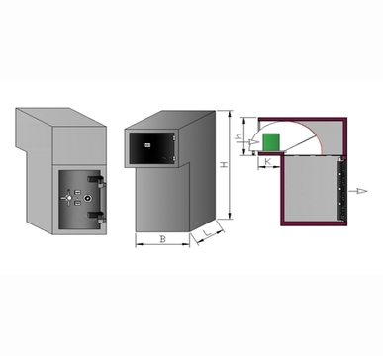
Тип ЛЮЛКА
Конструкцията е предназначена за депозиране на пари и документи в не работно време на банката, при липса на специално оборудвано помещение за нощен трезор, без клиента да влиза в банката. Вратата за депозиране се комплектова при стандартното изпълнение с 10 бр.клиентски ключа. Вратата на сейфа се оборудва при стандартно изпълнение с два броя брави клас А по EN 1300.

Slide 10
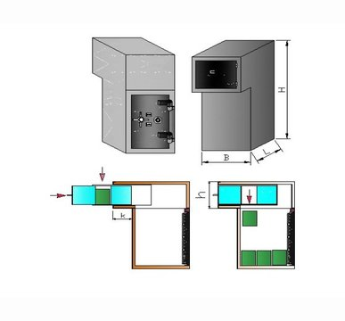
Тип ЧЕКМЕДЖЕ
Конструкцията е предназначена за депозиране на пари и документи в работно време на банката.Вратата за депозиране се комплектова при стандартното изпълнение с 10 бр.клиентски ключа. Вратата на сейфа се оборудва при стандартно изпълнение с два броя брави клас А по EN 1300.

Slide 11
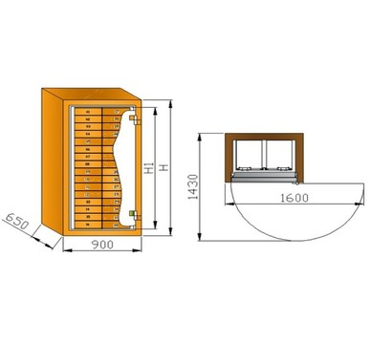
Еднокрили
Еднокрилите сейфове са предназначена за съхранение на пари и документи в малки банкови офиси, в които няма изградени специални помещения оборудвани като граждански трезор и банкови трезори. Представлява сейф с една врата и V степен на съпротивление по БДС EN 1143-1. Врата се комплектова минимум с два броя брави клас В по ЕN 1300.
Тип ED
Конструкцията е предназначена за малки банкови офиси в които няма изградени специални помещения оборудвани като граждански трезор. Представлява сейф проектиран за V степен на съпротивление в който са монтирани модулно депозитни сейфове с режим на отключване "разрешение банка-еднократо отключване и заключване на клиента".Външната врата се комплектова минимум с два броя брави клас В по ЕN 1300.

Slide 12
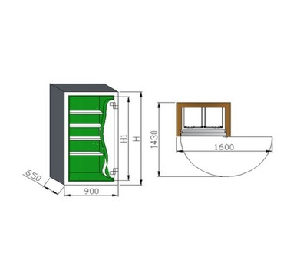
Тип ET
Конструкцията е предназначена за съхранение на пари и документи в малки банкови офиси, в които няма изградени специални помещения оборудвани като банков трезор. Представлява сейф проектиран за V степен на съпротивление с усилени метални полици.Външната врата се комплектова минимум с два броя брави клас В по ЕN 1300.

Slide 13
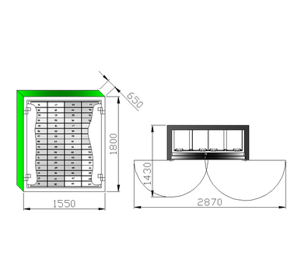
Двукрили
Двукрилите сейфове са предназначена за съхранение на пари и документи в малки банкови офиси, в които няма изградени специални помещения оборудвани като граждански трезор и банкови трезори. Представлява сейф с две врати и V степен на съпротивление по БДС EN 1143-1. Врата се комплектова минимум с два броя брави клас В по ЕN 1300
Тип DD
Конструкцията е предназначена за малки банкови офиси в които няма изградени специални помещения оборудвани като граждански трезор. Представлява сейф с две врати от които едната "покриващата"се комплектова минимум с два броя брави клас В по ЕN 1300.Сейфа е проектиран за V степен на съпротивление. В него са монтирани модулно депозитни сейфове с режим на отключване "разрешение банка-еднократо отключване и заключване на клиента".

Slide 14
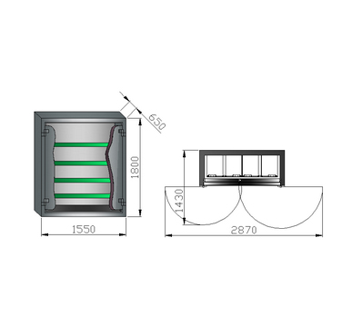
Тип DT
Конструкцията е предназначена за съхранение на пари и документи в малки банкови офиси, в които няма изградени специални помещения оборудвани като банков трезор. Представлява сейф проектиран за V степен на съпротивление с усилени метални полици.Стандартно заключване като тип DD.

Slide 15
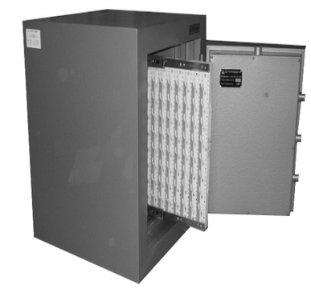
Ключове
Специално пригодена конструкция за съхранение на ключове. .Използван е сейф модел В-802 от V степен на съпротивление по БДС ЕN1143:1999 с твърдо закрепени куки маркирани с поредни номера за еднозначно определяне местата на съответните ключове. Изпълненията по отношение на допълнителни заключвания освен задължителните по БДС ЕN 1143:1999, както цветове и допълнителни защити се договарят според индивидуалните изисквания на клиента. На всички сейфове задължително се монтират 2 броя брави кл.B по EN 1300.

Slide 16
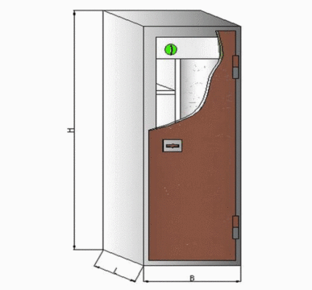
Шкафове за оръжие
Конструкцията е предназначена за съхранение на оръжие и боеприпаси. Изпълнява се в следните варианти: Тип 5К за съхранение на 5бр пушки с вертикална преграда формираща пространство от 5 отделения за съхранение на боеприпаси и тип 5КР който се различава от 5Р, че в горната си част има изградено допълнително отделение с отделен ключ за съхранение на късо оръжие. И на двата типа вратите за трислойни , подходящо оребрени и комплектовани с касови брави с тристранно разположени заключващи щифтове.

